Slide 1
NHIỆT LIỆT CHÀO MỪNG CÁC EM HỌC SINH
LỚP 1
MÔN : MĨ THUẬT

Slide 2
Bài:
Những chiếc lá kì diệu
TIẾT 2

Slide 3
3.HOẠT ĐỘNG 3: THỰC HÀNH
TẠO BỨC TRANH IN TỪ LÁ CÂY

Slide 4
Tạo bức tranh in từ lá cây
+ Em sẽ chọn lá nào để in tranh?
+ Em in một hoặc nhiều lá trong bức tranh?
+ Em sẽ sử dụng những màu nào để in?
+ Em sẽ in lá với một màu hay nhiều màu?
+ Em sẽ vẽ thêm hình gì cho bức tranh sinh động hơn?
+ …….?

Slide 5
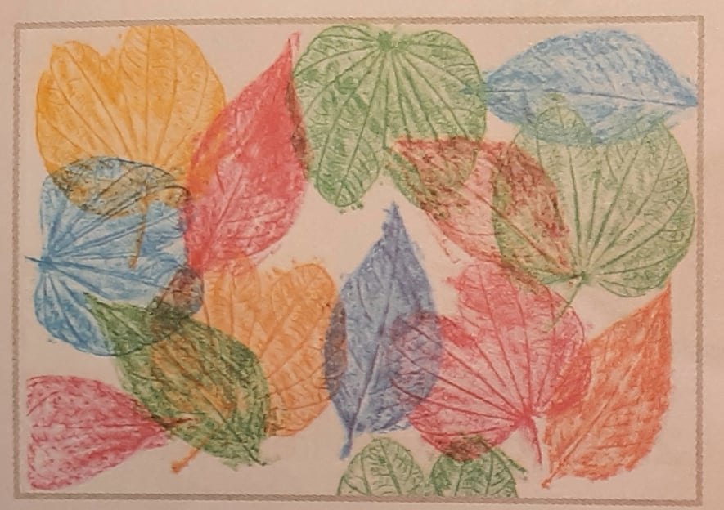
BÀI THAM KHẢO

Slide 6
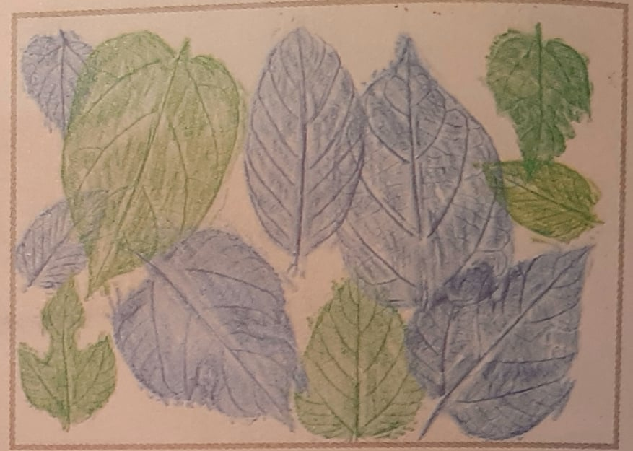

Slide 7
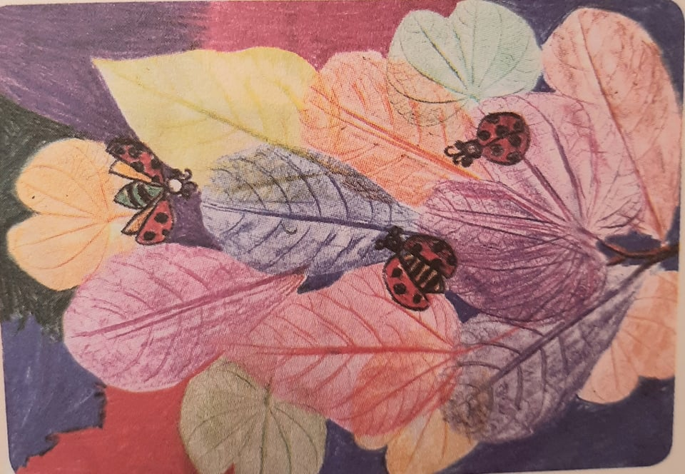

Slide 8
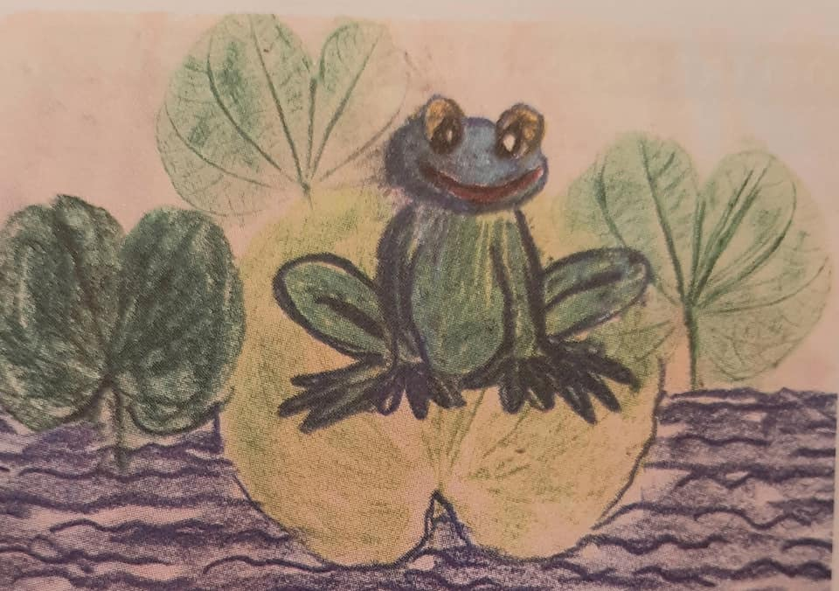

Slide 9
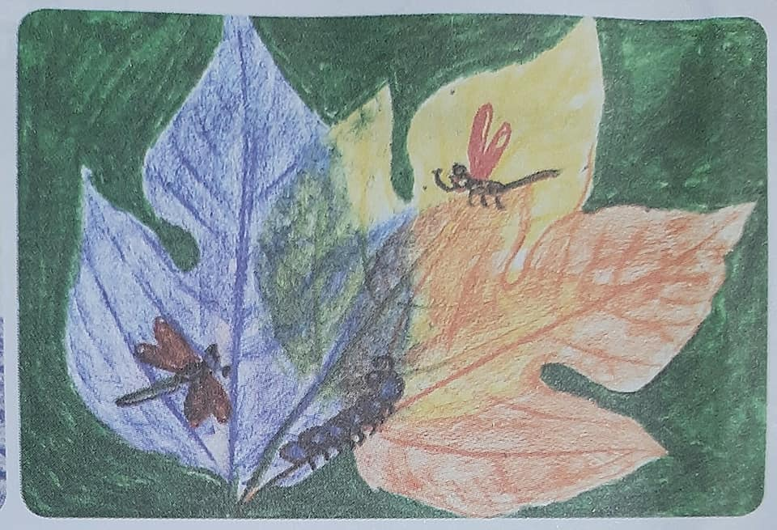

Slide 10
TẠO BỨC TRANH IN TỪ LÁ CÂY.
HS làm bài tập 2 VBT trang 19.

Slide 11
Chú ý: Chà sát đều tay khi in.
Có thể tự do chọn màu sắc cho những chiếc lá theo ý thích nhưng hợp lí, hài hòa với chiếc lá.

Slide 13
4.HOẠT ĐỘNG 4:
TRƯNG BÀY BÀI VẼ VÀ CHIA SẺ.

Slide 14
Nêu cảm nhận của em về:
+ Bài in yêu thích.
+ Hình, màu lá in.
+ Em có thích in chà xát không?
+ Em thấy in chà xát có khó không?

Slide 15
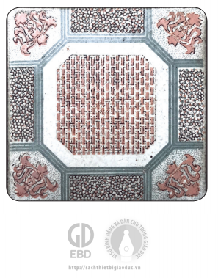
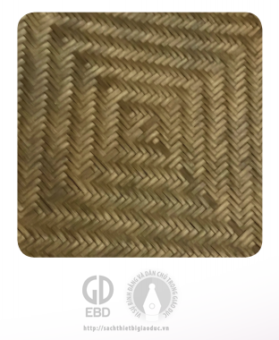
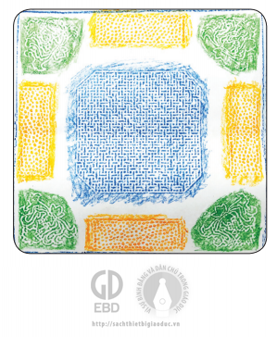
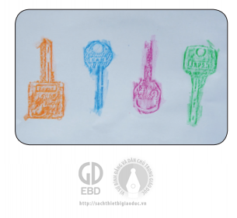
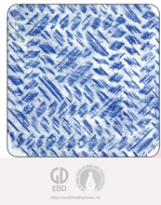
5. HOẠT ĐỘNG 5:
CÙNG TÌM HIỂU HÌNH IN TỪ CÁC BỀ MẶT

Slide 16
- Nêu cảm nhận về bề mặt của các hình in.
- Thử in với bề mặt khác để cảm nhận.

Slide 17
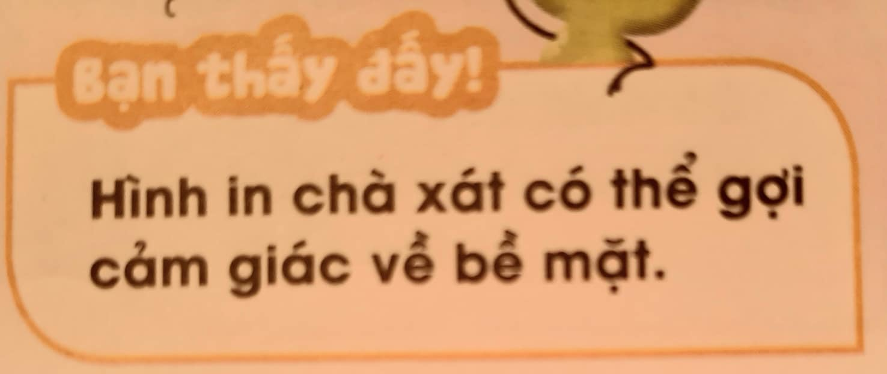

Slide 18
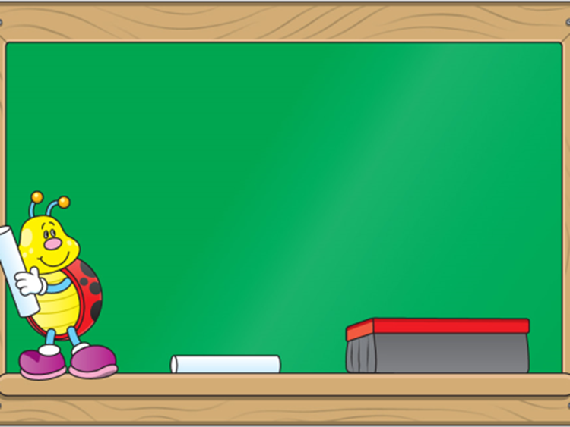
In chà xát có thể tạo được sản phẩm, tác phẩm mĩ thuật

Slide 19
Giờ học kết thúc
Chúc các con chăm ngoan, học giỏi

